Slide 1
GESTÃO DE PROJECTOS
AULAS 2, 3, 4 e 5
INSTITUTO SUPERIOR DE TRANSPORTES E COMUNICAÇÃO
Departamento de Gestão, Economia e Finanças
Disciplina: Gestão de Empresas e de Projectos

Slide 2
Objectivos de Aprendizagem:
No final desta abordagem, os discentes deverão ser capazes de:
1. Explicar as fases do estudos de avaliação do projecto;
2. Abordar aspectos centrais do estudo do proejcto;
3. Conhecer os tipos de avaliação de projectos;
4. Saber os criterios financeiros de avaliacao de projectos .
1. INTRODUÇÃO À GESTÃO DE PROJECTOS

Slide 3
Conceito
Gestão de projectos (GP) é uma área de actuação e conhecimento que tem ganho, nos últimos anos, cada vez mais reconhecimento e importância. Um dos principais difusores da gestão de projectos e da profissionalização do gestor de projectos é o Instituto de Gestão de Projectos (PMI -Project Management Institute).
Fundado nos Estados Unidos em 1969, o PMI é uma associação profissional mundialmente difundida, e em 2008 com meio milhão de membros em mais de 180 países.

Slide 4
Conceito
Duas das principais iniciativas do PMI na difusão do conhecimento em gestão de projetos são:
Certificações profissionais em gestão de projectos — Project Management Professional (PMP) e Certified Associate in Project Management (CAPM)
Publicação de padrões globais de gestão de projectos, programas e portfólio, sendo a mais popular delas o Guia do Conjunto de Conhecimentos em Gestão de Projectos(Guia PMBOK® - Project Management Body of Knowledge).

Slide 5
Projectos e sua gestão
Um projecto é um esforço temporário empreendido para criar um produto, serviço, processo, ou resultado exclusivo.
Dois termos da definição de projectos merecem destaque.
Temporário não significa necessariamente de curta duração, mas sim que um projecto possui um início e um término definidos. Isso distingue o projecto dos trabalhos operacionais de natureza contínua.
E exclusivo indica a singularidade da natureza de cada projecto, pois mesmo que elementos repetitivos ou similares possam estar presentes em algumas entregas do projecto, o resultado de cada projecto é obtido sob uma combinação exclusiva de objectivos, circunstâncias, condições, contextos, fornecedores, etc.

Slide 6
Gestão de projectos
Gestão de projectos consiste na aplicação de conhecimentos, habilidades, ferramentas e técnicas adequadas às actividades do projecto, a fim de atender aos seus requisitos e alcançar os objectivos estabelecidos.

Slide 7
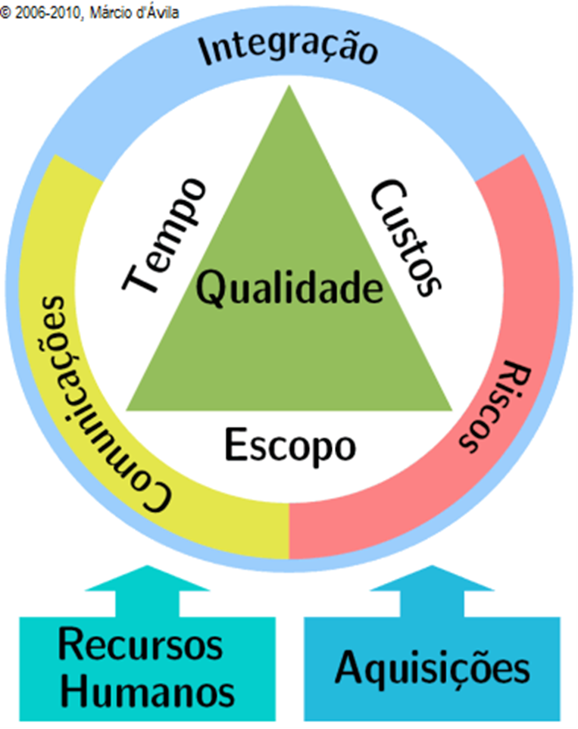
Áreas de conhecimento
Nove áreas de conhecimento caracterizam os principais aspectos envolvidos em um projecto e sua gestão:
            Integração,
            Escopo,
            Tempo,
            Custos,
            Qualidade,
            Recursos Humanos,
            Comunicações,
            Riscos e
            Aquisições.

Slide 8

Áreas de conhecimento

Slide 9
Áreas de conhecimento
Gestão do Escopo do projecto
Descrição: Refere-se à definição e controle do que está e não está incluído no projecto. O escopo inclui todos os trabalhos necessários para entregar o produto, serviço ou resultado final do projecto.
Principais actividades: Coleta de requisitos, definição do escopo, criação da Estrutura Analítica do projecto (EAP), verificação e controle do escopo.
Escopo, Tempo, Custos e Qualidade são os principais determinantes para o objectivo de um projecto: entregar um resultado de acordo com o escopo, no prazo e no custo definidos, com qualidade adequada; em outras palavras, é onde são respondidas as seguintes perguntas: o quê? quando? quanto? e como?
Recursos Humanos e Aquisições são os inputs (insumos) para produzir o trabalho do projecto.
Comunicações e Riscos devem ser continuamente abordados para manter as expectativas e as incertezas sob controle, assim como o projecto no rumo certo.
E Integração abrange a orquestração de todos estes aspectos.
Um projecto consiste em: pessoas (e máquinas) que utilizam tempo, materiais e dinheiro realizando trabalho coordenado para atingir determinado objectivo.

Slide 10
Processos de gestão de projectos
A aplicação dos conhecimentos requer a adopção eficaz de processos apropriados.
Cada área de conhecimento abrange diversos processos na gestão de projectos.
Um processo é um conjunto de acções e atividades interrelacionadas que são executadas para alcançar um objectivo.
Cada processo é caracterizado por suas entradas, as ferramentas e as técnicas que podem ser aplicadas, e as saídas resultantes.

Slide 11
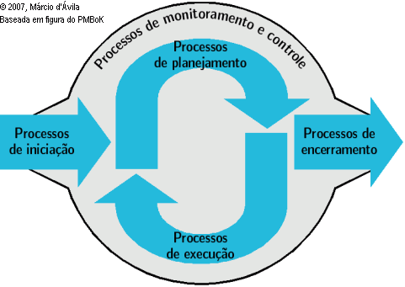
Processos de gestão de projectos

Slide 12
Processos de gestão de projectos
Os cinco grupos de processos de gestão de projectos são:
Iniciação
Planeamento
Execução
Monitoramento e Controle
Encerramento

Slide 13
Processos de gestão de projectos
Os grupos de processos de gestão de projetos têm grande correspondência com o conceito do Ciclo PDCA (Plan - Do - Check - Act):
Planear - Fazer - Verificar- Agir (corrigir e melhorar).
O grupo de Planeamento corresponde ao Planear; Executar, ao Fazer; e Monitoramento e controle englobam Verificar e Agir.
E como a natureza dos projectos é finita, o PMBOK ainda caracteriza os grupos de processos que iniciam (Iniciação) e finalizam (Encerramento) um projecto.

Slide 14
Processos de gestão de projectos
Além de conceituar os aspectos fundamentais da gestão de projectos, de forma a promover um vocabulário comum dentro dessa profissão, o Guia PMBOK documenta (define e descreve) processos de gestão de projectos e apresenta-os didaticamente, organizados em um capítulo por área de conhecimento.
Em cada processo, são abordadas as suas entradas e saídas, as suas características, bem como os artefactos, técnicas e ferramentas envolvidas.

Slide 15
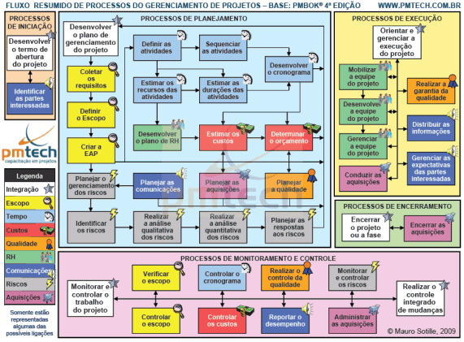

Slide 16
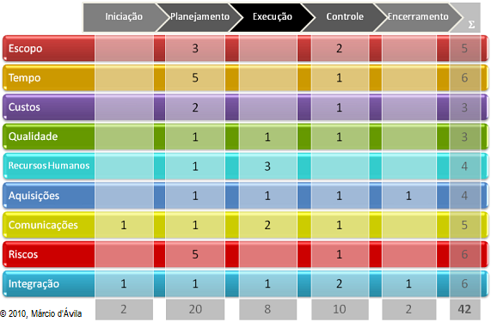

Slide 17
O Gestor de Projectos
O gestor do projeto é a pessoa designada pela organização responsável pela condução do projecto, com a missão de zelar para que os objectivos do projecto sejam atingidos. O gestor de projectos tem sido caracterizado por um perfil profissional com domínio e experiência especializados nos processos e nas áreas de conhecimento do gestão de projectos.
O trabalho do gestor de um projecto pode ser sintetizado em dois grandes elementos:
Planear (antes) e Controlar (durante) as actividades do projecto e sua gestão, conforme se pode constatar pela concentração de processos de gestão de um projecto abrangendo todas os aspectos envolvidos.
Comunicar: os gestores de projectos passam a maior parte do seu tempo comunicando com os membros da equipe e outras partes interessadas do projecto. STAKEHOLDERS.

Slide 18
Gestor de projectos
Os gestores de projectos devem dominar diversas habilidades interpessoais que utilizam com frequência, dentre as quais pode-se destacar:
  Comprometimento, responsabilidade, ética e honestidade;
  Transparência, franqueza, clareza e objectividade;
  Liderança, agregação, motivação e entusiasmo;
  Solução de conflitos e problemas;
  Negociação, influência e persuasão;
  Decisão, iniciativa e proatividade;
  Organização e disciplina;
  Autocontrole, equilíbrio e resiliência;
  Empreendedorismo;
  Eficácia.

Slide 19
Gestor de projectos
O PMI mantém um Código de Ética e Conduta Profissional (Project Management Institute Code of Ethics and Professional Conduct), criado para incutir confiança à profissão de gestão de projectos e auxiliar os praticantes a se tornarem melhores profissionais.
Para isso, o código descreve as expectativas que os profissionais de gestão de projectos tem de si e dos seus colegas.
Ele exige que os profissionais demonstrem compromisso com a conduta ética e profissional, sendo específico quanto à obrigação básica de responsabilidade, respeito, justiça e honestidade. Isso inclui respeitar as leis, regulamentos e políticas organizacionais e profissionais.
Mais que ser um facilitador, o gestor de projetos deve fazer a diferença no bom andamento e no sucesso dos projectos.

Slide 20
Partes interessadas
Partes interessadas, intervenientes ou — do termo em inglês— stakeholders são todas as pessoas e organizações envolvidas no projecto, ou cujos interesses podem ser positiva ou negativamente afectados pela realização ou pelos resultados do projecto. As partes interessadas também podem exercer influência sobre o projecto e sobre os membros da equipe do projecto.
Desde a iniciação do projecto, a equipe de gestão precisa identificar as partes interessadas internas e externas. Ao longo do planeamento e da execução do projecto, o gestão do projecto e sua equipa devem gerir as diferentes necessidades, preocupações e expectativas das partes interessadas, bem como a influência destas no projecto, para garantir um resultado bem sucedido.

Slide 21
Exemplos de stakeholders
Patrocinador (Sponsor): pessoa ou grupo que fornece os recursos financeiros para a realização do projecto, e que também provê o aval estratégico e político que viabiliza e promove o projecto e o defende;
A equipe do projecto, que inclui o gestor do projecto, a equipe de gestão do projecto, e outros membros da equipe que executam trabalho no projecto mas não estão necessariamente envolvidos com a gestão;
      Clientes e usuários;
      Presidente, donos e executivos;
      Accionistas e investidores;
      Gestores funcionais;

Slide 22
Exemplos de stakeholders
Escritório de projectos (Project Management Office - PMO), gerentes e comitês de portfólios e de programas;
Fornecedores e parceiros comerciais;
Concorrentes;
Governo, em suas diversas esferas e poderes;
Organismos de regulação e fiscalização internos e externos, incluindo auditorias, agências, conselhos, sindicatos e associações institucionais, profissionais e oficiais;
Organizações não governamentais (ONG);
Comunidades, vizinhança e população abrangida pelas acções e resultados do projecto.

Slide 23
Projectos, programas e portfólios
O ecossistema de gestão de projectos está inserido em um contexto mais amplo, regido pela gestão de programas e gestão de portfólios, principalmente em organizações mais maduras em lidar com projectos.
As estratégias, prioridades e o planeamento organizacional impactam a priorização de projectos com base em risco, financiamento e no plano estratégico da organização.
O PMBOK define um programa como um grupo de projectos relacionados, gerido de modo coordenado para a obtenção de benefícios e controle que não estariam disponíveis se eles fossem geridos individualmente.
Os programas podem incluir elementos de trabalho fora do escopo de projectos incluídos no programa.
Um projecto pode ou não fazer parte de um programa, mas um programa sempre terá projectos. Enquanto projectos possuem objetivos definidos e específicos, programas possuem um escopo maior e visam benefícios mais significativos.

Slide 24
Projectos, programas e portfólios
A gestão de programas é definida como a gestão centralizada e coordenada de um programa para atingir os objectivos e benefícios estratégicos do mesmo.
Já um portfólio refere-se a um conjunto de projectos ou programas e outros trabalhos, agrupados para facilitar a gestão eficaz desse trabalho a fim de atingir os objectivos estratégicos de negócios. Os projectos ou programas do portfólio podem não ser interdependentes ou directamente relacionados.
A gestão de portfólios é a gestão centralizada de um ou mais portfólios, que inclui identificação, priorização, autorização, gestão e controle de projectos, programas e outros trabalhos relacionados, para atingir objectivos estratégicos específicos de negócios. Ainda segundo o PMBOK, a gestão de portfólios concentra-se em garantir que os projectos e programas sejam analisados a fim de priorizar a alocação de recursos, e que a gestão do portfólio seja consistente e esteja alinhada às estratégias organizacionais.

Slide 25
Projectos, programas e portfólios
Portfólios possuem um escopo de negócios no ambiente mais amplo da organização, alinhados com objectivos e prioridades estratégicas de negócios.
Um portfólio de nível mais elevado pode ser composto de portfólios de nível mais específico, programas e projectos.
Os projectos, em programas ou portfólios, são frequentemente utilizados como meio de atingir metas e objectivos organizacionais, geralmente no contexto de um planeamento estratégico.
Os projectos são normalmente autorizados como resultado de uma ou mais das seguintes considerações estratégicas:
        Demanda de mercado;
        Oportunidade ou necessidade estratégica de negócios;
        Solicitação de cliente;
        Avanço tecnológico;
        Requisito legal.

Slide 26
Complexidade de um projecto
A complexidade é medida pelo número de váriáveis que um projecto contém.
Um projeto complexo é aquele que apresenta um grande número de váriáveis para serem administradas.
  Multidisciplinaridade;
  Número de Pessoas Envolvidas;
  Instalações ocupadas e distância entre elas;
  Diversidade e volume de informações a serem processadas;
  Duração;

Slide 27
Complexidade versus Incerteza

Slide 28
Factores críticos de sucesso em projectos de TI
1. Pessoal
As pessoas representam o que há de mais importante num projecto.
Não basta ter os melhores processos e a melhor tecnologia se as pessoas falharem.
Administrar esse recurso é o maior desafio do líder do projecto, já que nem sempre ele pode escolher as pessoas com quem irá trabalhar.
2. Envolvimento da organização
Todos os executivos envolvidos precisam trabalhar juntos.
Não é díficil encontrar projectos nos quais os envolvidos têm visões diferentes sobre os objectivos.
3. Ter os interlocutores certos
Para que o projecto siga da forma adequada e consiga o apoio das diversas áreas da organização é necessário eleger um profissional com capacidade de entusiasmar as pessoas como o divulgador da iniciativa.

Slide 29
Factores críticos de sucesso em projectos de TI
4. Engajamento dos usuários
As pessoas que no dia-a-dia estão envolvidas com o projecto e que serão afectados por ele contribuem de forma relevante para o sucesso, ou o fracasso, das iniciativas.
Elas devem ser informadas de quais as perspectivas de que isso melhore seu trabalho e se sintam parte integrante;
5. Acompanhamento e Feedback
Fornecimento periódico de informações completas de controle em cada estágio do processo de implantação.
Reuniões de acompanhamento entre os membros da equipe de implantação, fornecedores, cliente e a alta direcção ajudam a antecipar problemas, avaliar riscos e tomar acções corretivas.

Slide 30
Factores críticos de sucesso em projectos de TI
6. Comunicação
A disponibilidade de dados necessários a todos os envolvidos na implantação do projecto.
A comunicação entre os participantes da implantação do projecto também é outro factor crítico.
7. Solução de Problemas
Habilidade de lidar com crises inesperadas e com desvios do plano.
Se o planeamento falhou ou ocorreu uma mudança inesperada, o líder do projecto, assessorado pela sua equipe, precisa tomar decisões rápidas, ainda que isso incorra em riscos de outros erros e novos problemas.

Slide 31
Factores críticos de sucesso em projectos de TI
8. Escopo limitado
Para resultados melhores, comece menor !
Em vez de um grande projecto, separá-lo em pequenas iniciativas, com escopo limitado e que possam ser implementadas em curto prazo – de dois a três meses.
9. Tarefas Técnicas
Disponibilidade da tecnologia e conhecimentos necessários para completar tarefas técnicas específicas.
A velocidade com que a tecnologia evolui torna cada vez mais difícil a actualização profissional
A disponibilidade de profissionais capacitados no momento certo para não atrasar o cronograma do projecto não é uma tarefa fácil.
Esses recursos são caros e não podem ficar ociosos, portanto a sua alocação exige muita coordenação para eles sejam sincronizados com o início e término das tarefas e projectos.

Slide 32
Taxa de Sucesso – Projectos de TI
O relatório Chaos Report, do Standish Group (O Standish Group International, Inc. ou Standish Group é uma empresa internacional independente de consultoria em pesquisa de TI fundada em 1985, conhecida por seus relatórios sobre projectos de implementação de sistemas de informação nos sectores público e privado – www.standishgroup.com ) apresenta a taxa de sucesso dos projectos de TI considerando 8000 projectos desenvolvidos por 300 empresas americanas;
Em 1994, as empresas americanas investiram 250 bilhões de dólares em 175.000 projectos de desenvolvimento de software, estima-se que as empresas americanas desperdiçaram (?) 81 bilhões de dólares em projectos que foram cancelados.
Outros 59 bilhões de dólares em projectos que foram entregues, mas não cumpriram pelo menos um dos requisitos referentes a tempo, custo e qualidade.

Slide 33
Taxa de Sucesso – Projectos de TI

Slide 38
Fases do Ciclo de Vida do Produto
Desenvolvimento
  A fase de desenvolvimento de um produto é o momento em que os conceitos de sua criação surgem, são colocados no papel e analisados, antes mesmo de se tornarem realidade.
  Em seguida, testa o produto para identificar possíveis defeitos da solução antes de lançar para mercado.
  Geralmente, acções comerciais não são necessárias durante a fase de desenvolvimento do Ciclo de Vida do Produto. No entanto, a empresa pode desenvolver campanhas que chamem a atenção e despertam interesse dos possiveis compradores.

Slide 39
Fases do Ciclo de Vida do Produto (Cont)
2. Introdução
  Após o lançamento, é hora da fase de introdução do ciclo de vida. Sua equipe de marketing estará focada em aumentar o reconhecimento do produto no mercado e atingir as pessoas certas.
  Dependendo da complexidade do seu produto, da concorrência e de quão inovador ele é, você pode gastar mais tempo do que o esperado nesta fase. A boa notícia é que, se sua estratégia de marketing for boa o suficiente, você passará para o estágio seguinte.

Slide 40
Fases do Ciclo de Vida do Produto (Cont)
3. Crescimento
  Nesta fase , os consumidores já conhecem o seu produto e estão utilizando-o. A demanda e os lucros estão crescendo e a concorrência está tentando chegar onde você está.
  Nesse estágio, o marketing tem a missão de estabelecer a presença da marca. Ou seja,os trara os clientes porque eles devem escolher você e não outros produtos.
  À medida que sua empresa cresce, você pode adicionar novos recursos ao seu produto, melhorar os serviços de suporte e abrir novos canais de distribuição.

Slide 41
Fases do Ciclo de Vida do Produto (Cont)
4. Maturidade
  As vendascomeçam a estabilizar, você está entrando no estágio de maturidade. Aqui, é possível que sua empresaV tenha que reduzir os preços para se manter competitiva.
  Suas campanhas de marketing ainda se concentram na diferenciação, destacando os recursos superiores que o seu produto tem. Durante esta fase, os custos de produção diminuem e as vendas são estáveis.
  É tentador sentar e aproveitar as vendas constantes, mas atente-se: continue fazendo melhorias em seu software e informeissoaosseusconsumidores.
  Isso porque, nesse ponto, pode ocorrer a saturação do mercado. Ou seja, embora muitos consumidores estejam usando o produto, há muitos concorrentes.

Slide 42
Fases do Ciclo de Vida do Produto (Cont)
5. Declínio
  Se sua marca não for a favorita do mercado, você começará a experimentar o último estágio, com as vendas diminuindo pouco a pouco. Aqui, existe mais concorrência e ela está conseguindo conquistar boas fatias de mercado.
  O declínio da sua solução, que pode estar relacionado muita concorrência de produtos com características parecidas, produto obsoleto ou substituído, perda de interesse do cliente ou imagem de marca danificada.
  Quando uma empresa se vê na fase de declínio, a organização pode decidir por descontinuar o produto, vender a empresa ou inovar a solução existente.

Slide 43
Ciclo de Vida de projecto VS Ciclo de Vida do Produto
Como conclusão, o ciclo de vida do projecto, como vimos anteriormente, é o conjunto de fases pelas quais o projeto passa, do início ao fim. Já o ciclo de vida do produto é, basicamente, toda a vida útil de um produto.
  .

Slide 44
Conceito de Investimento e Projectos de Investimentos
Segundo BARROS, C. P (2007), um investimento é uma aplicação de fundos escassos que gera rendimento, durante um certo período de tempo, de forma a maximizar a riqueza da empresa.
Enquanto aplicação de fundos que gera rendimento, o projecto de investimento é um negócio para a empresa, a qual se decide pela sua implementação ou não implementação, conforme a avaliação que dele se faz relativamente às alternativas de investimento.
A empresa implementará o projecto desde que o benefício seja superior ao custo.
Valor do projecto = Benefício – Investimento > 0

Slide 45
Conceito de Investimento e Projectos de Investimentos (Cont)
Se o benefício é superior ao custo de investimento, empresa arrisca e investe.
Porque é que as empresas investem?
As empresas investem porque na sua actividade geram excedentes financeiros, excedentes estes que os accionistas não querem consumir, optando assim por investi-los.
A decisão de investimento designa-se genericamente por projecto. O projecto de investimento é um conceito entendido em duas acepções: enquanto plano (intenção) de investimento e enquanto estudo da intenção de investimento, as duas acepções são equivalentes, sendo reunidas no dossier do projecto investimento.

Slide 46
Conceito de Investimento e Projectos de Investimentos (Cont)
O projecto é uma proposta de aplicação de recursos escassos que possuem aplicações alternativas a um negócio, que espera-se, gerará rendimentos futuros durante um certo tempo, capazes de remunerar a aplicação. (BARROS, 2007; p.20)
A expressão “projecto” para os financeiros e economistas é geralmente entendida como: “ conjunto sistematizado de informações destinado à fundamentar uma decisão de investimento”.
Um projecto de investimento é portanto simultaneamente uma ideia e um plano de investimento que se propõe afectar recursos escassos a uma aplicação particular, de entre as diferentes alternativas, com o objectivo de obter um rendimento durante um certo tempo, que remunere adequadamente a aplicação.

Slide 47
Conceito de Investimento e Projectos de Investimentos (Cont)
Um projecto está normalmente associado a uma produção unitária, de elevado custo relativo e com um desenvolvimento limitado no tempo.
São exemplos típicos de projectos:
Grandes obras pontuais: (pontes, barragens, edifícios, fábricas, aeroportos, centrais térmicas, etc.)
Grandes obras lineares (estradas, vias férreas, gasodutos, etc.)
Arranques de empresas ou novos negócios, grandes reparações e manutenções.

Slide 48
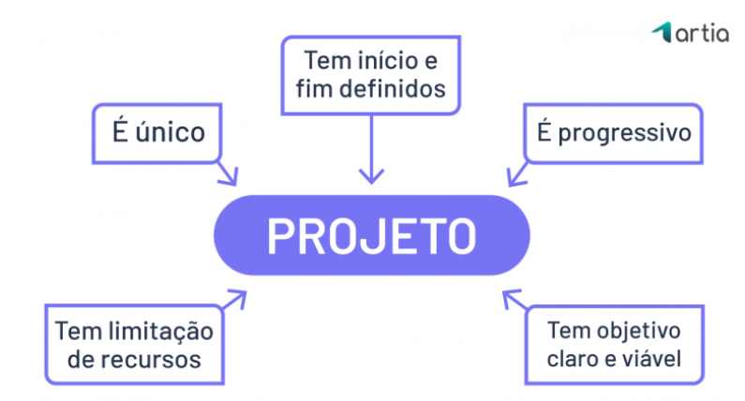
Conceito de Investimento e Projectos de Investimentos (Cont)

Slide 49
Conceito de Investimento e Projectos de Investimentos (Cont)
Características de um projecto:
.
Tem início e tem fim (não obstante o início poder ser difuso devido ao facto de que alguns projectos começam com ideias mais ou menos claras, imaginação, etc, no entanto a data de término tem que estar devidamente identificada ou clarificada).
Todo o projecto produz um único resultado: este pode ser tangível como por exemplo um edifício ou intangível como uma norma interna sobre comportamento ou cultura organizacional.

Slide 50
Conceito de MegaProjectos e Princiapis Megaprojectos em Moçambique
Segundo Castel-Branco (2008), mega projectos são actividades de investimento e produção com características especiais. Primeiro, a sua dimensão, definida pelos montantes de investimento (acima de US$ 500 milhões) e impacto na produção e comércio, é enorme. Por exemplo, se pegarmos em três mega projectos apenas (a fundição de alumínio de Beluluane, Mozal; a mina de areias pesadas de Moma; e o projecto do gás natural da Sazol, em Inhambane), podemos verificar que: (i) o custo de investimento inicial de cada um destes projectos é superior a US$ 1 bilião; (ii) a soma do investimento realizado por estes três projectos é aproximadamente igual a 60% do PIB de Moçambique; (iii) o investimento nestes três projectos é superior a 55% do investimento privado total realizado nos últimos 10 anos;

Slide 51
Conceito de MegaProjectos e Princiapis Megaprojectos em Moçambique (Cont)
(iv) a produção conjunta destes projectos aproxima-se de 70% da produção industrial bruta de Moçambique. O valor da produção bruta da Mozal (cerca de US$ 2 biliões em 2006) era maior que o Orçamento do Estado de Moçambique; e (v) as exportações totais destes projectos aproximam-se de três quartos das exportações nacionais de bens.
.
Questões para debate
Qual é a contribuição dos mega projectos para economia nacional?
Que factores determinam o contributo dos mega projectos na economia nacional?

Slide 52
As Fases de Desenvolvimento do Projecto de Investimento
Um investimento em activos fixos desenvolve-se através de um processo, que possui natureza temporal (desenvolve-se ao longo do tempo)e uma natureza processual (desenvolve-se ao longo de uma sequencia processual). O processo de desenvolvimento tem fases classificáveis, de acordo com as actividades necessárias à sua implementação. Assim, as fases constituem uma conceptualização da sequência processual do projecto de investimento.
O investimento em activos físicos pode assumir uma de duas naturezas: 1) Investimento em novos activos físicos, com o objectivo de dar origem a uma nova empresa e 2) Investimentos de substituição/expansão, ou de redução de custos e de manutenção da empresa já instalada.

Slide 53
As Fases de Desenvolvimento do Projecto de Investimento (Cont)
As fases de investimento, que dão origem a uma nova empresa, são expostas a seguir, estando estas separadas em evolução do projecto na fase de concepção, em fase de implementação e em fase operacional da actividade corrente da empresa, ocorre quando a empresa deixa de ser projecto para passar a ser uma empresa (fase em que se aplica as técnicas de gestão de empresas).

Slide 54
As Fases de Desenvolvimento do Projecto de Investimento (Cont)
As fases de investimento, que dão origem a uma nova empresa, são expostas a seguir, estando estas separadas em evolução do projecto na fase de concepção, em fase de implementação e em fase operacional da actividade corrente da empresa, ocorre quando a empresa deixa de ser projecto para passar a ser uma empresa (fase em que se aplica as técnicas de gestão de empresas).

Slide 55
As Fases de Desenvolvimento do Projecto de Investimento (Cont)

Slide 56
As Fases de Desenvolvimento do Projecto de Investimento (Cont)
Nos pequenos projectos de investimento ou em projectos sem variantes, a fase de preparação e de avaliação confundem-se numa só, sendo que a pré-viabilidade e a viabilidade acabam por se sobrepor.
Quando os projectos são implementados por empresas já existentes, as fases são idênticas, simplesmente a fase operacional não corresponde à fase da empresa.

Slide 57
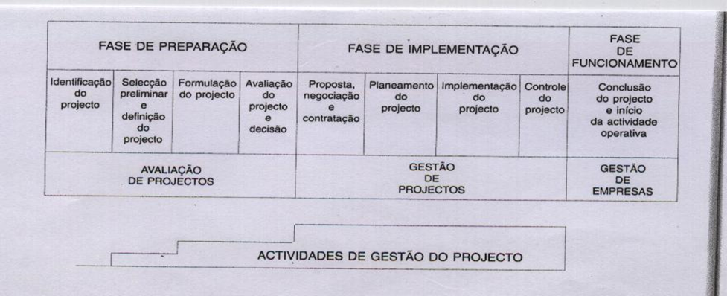
As Fases de Desenvolvimento do Projecto de Investimento (Cont)

Slide 58
As Fases de Desenvolvimento do Projecto de Investimento (Cont)

Slide 59
Tipos de projectos de Investimento
Existem tantos tipos de projectos de investimento quanto os critérios adoptados para os classificar.Exibir-se-ão alguns critérios considerados representativos para a classificação do projecto de investimento.
Tipos de projectos por sector de actividade
- Projectos agrícolas;
- Projectos Industriais;
- Projectos comerciais;
- Projectos de serviços.
Tipos de projectos por natureza do investidor
- Projectos Públicos;
- Projectos Privados.

Slide 60
Tipos de projectos de Investimento (Cont)
Tipos de projectos por relação com a actividade produtiva
- Projectos directamente produtivos -ligado a bens e serviços transaccionáveis no mercado.Inclui a criação, renovação, expansão de bens susceptíveis de serem vendidos); Nestes é possível a avaliação da sua rentabilidade (possível fixação do preço do bem produzido);
- Projectos indirectamente produtivos (ligado a projectos de infra-estruturas). Exemplo: formação, investigação, defesa, saúde, administração pública;
- Projectos sociais: são projectos não relacionados com a actividade produtiva, cujo objectivo é o de garantir o funcionamento do sistema político e social, prosseguindo o objectivo de melhoria do bem-estar e coesão social.

Slide 61
Tipos de projectos de Investimento (Cont)
Nos projectos não directamente produtivos, o preço ou é impossível de estabelecer individualmente ou no seu modo de formação intervêm outros factores que não os componentes do seu custo industrial, comercial e encargos figurativos (juros de capital, salários de direcção, prémios de risco, etc...) e utilizam aferições de eficácia relativamente ao custos (custo/eficácia). Enquanto que os projectos directamente produtivos, são aplicados métodos analíticos de determinação de rendibilidade financeira e económica que permitem chegar a métodos quantitativos (VAL, TIR, PRI, etc...).

Slide 62
Tipos de projectos de Investimento (Cont)
Tipos de projecto por objectivo de investimento ou grau de incerteza dos resultados
- Investimento de reposição ou substituição – referem-se aqueles cuja finalidade é de substituição de equipamentos usados;
- Investimento de expansão – estes se destinam a aumentar a capacidade de produção, mesmo que os equipamentos não tenham problemas de constantes avarias, de desgaste, de obsolescência, etc;
- Investimento de diversificação ou inovação – são investimentos em equipamentos novos com características técnicas diferentes com a finalidade de produzir mais ou melhor mantendo os mesmos custos ou com custos menores. Estes têm por objectivo a produção de novos produtos ou aperfeiçoamento dos produtos já existentes ou atingir novos mercados;

Slide 63
Tipos de projectos de Investimento (Cont)
- Investimento estratégico ou de elevado potencial tecnológico estes visam a redução dos riscos da empresa, isto é, atendendo a concorrência do mercado, há que tomar em consideração os tipos de investimentos anteriormente vistos, constituem estratégias que permitirão a estabilidade da empresa a médio e longo prazos. O investimento estratégico tem por objectivo promover as condições mais favoráveis ao desenvolvimento da empresa e ao sucesso dos seus negócios.
Tipos de projectos por relações entre investimentos
- Projectos independentes;
- Projectos dependentes (complementares e mutuamente exclusivos).

Slide 64
Tipos de projectos de Investimento (Cont)
Tipos de projectos por cronologia de fluxos de tesouraria
- Projectos convencionais: possuem um ou mais períodos de despesa, seguidos de um ou mais períodos de receitas:
- Projectos «Point-input, continuous-output»;
- Projectos «Point-input, point-output» (investimentos florestais em árvores que se plantam no período para corte no período);
- Projectos «Continuous-input, point-output» (seguros de vida);
- Projectos não convencionais: possuem fluxos de despesa intercalados com fluxos de receita:
- Projectos «Continuous-input, continuous-output»: é um padrão quase tão clássico no domínio industrial, quanto o padrão «Point-input, continuous-output» (construção de centrais eléctricas ou substituições de via férrea).

Slide 65
Tipos de projectos de Investimento (Cont)
Tipos de projectos por contexto geográfico
- Projectos de investimento nacional;
- Projectos de investimento estrangeiro:
- Investimento directo estrangeiro;
- Investimento indirecto estrangeiro.
- Joint ventures- uma Joint Venture é uma forma de aliança entre duas ou mais entidades com o fim de partilharem o risco de negócio, os investimentos, as responsabilidades e os lucros associados a determinado projecto.Historicamente, as Joint Venture têm sido estabelecidas entre empresas (ou outras organizações) não concorrentes, geralmente para assegurarem as etapas distintas da cadeia operacional. Contudo, é cada vez mais frequente observarem-se Joint Ventures entre empresas concorrentes, nomeadamente em projectos relacionados com o desenvolvimento tecnológico, situação que se deve, sobretudo, aos avultados investimentos necessários a este tipo de projectos.

Slide 66
Tipos de projectos de Investimento (Cont)
Tipo de projecto por contrato de transacção de inputs
Contratos separados por produto: nesta situação o investidor faz um ou mais contratos de fornecimento de equipamento, construção, etc., com diferentes fornecedores. Compete ao investidor coordenar os trabalhos, centralizando a gestão, e aos fornecedores fornecem os diferentes equipamentos;
Contratos combinados: nesta situação o investidor pretende diminuir o número de fornecedores directos, contratando com cada um deles um conjunto integrado de tarefas:
- Contratos de chave na mão:
- Clássico (fornecedor de engineering se compromete a entregar ao investidor uma fábrica pronta a funcionar, aceitando a responsabilidade total deconcepção, construção e garantia de funcionamento em condições de rendibilidade média, com pessoal do investidor e as matérias-primas fornecidas pelo investidor);

Slide 67
Tipos de projectos de Investimento (Cont)
- Pesado (clássico acrescido da garantia de formação do pessoal do investidor de forma a este trabalhar com as instalações e mantendo-se num local durante um determinado tempo, após o início da laboração).
- Contrato de produto na mão (contratos de chave na mão em que a ligação entre o fornecedor e o investidor é duradoura, em geral, entre 3 a 5 anos, após o início da laboração);
- Contrato de processo em mão (contrato de produto na mão em que a comercialização da produção é feita pelo fornecedor de engeneering).
O contrato separado permite contudo gerar soluções técnicas mais adequadas e menos onerosa que o contrato combinado.

Slide 68
FIM

